Slide 1
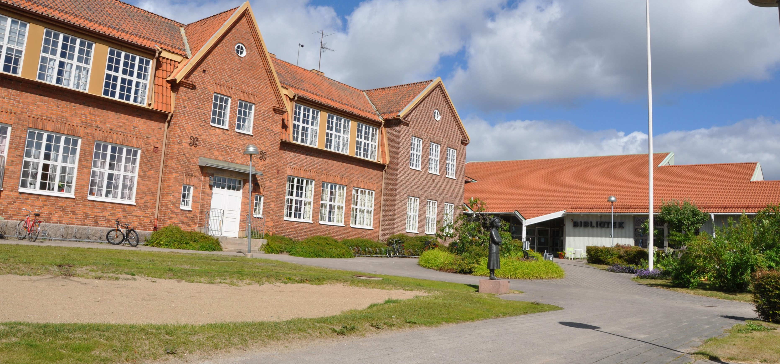
SOMMARLOVMED FENIX
För alla i årskurs 5-9 i Älmhults Kommun!
Skicka in din ansökan idag!
Sista dag för anmälan är den 31/5

Slide 2
Såhär anmäler du dig
Om du inte har möjlighet att anmäla dig på webben på grund av att till exempel din vårdnadshavare inte inte har något Mobilt Bank-ID, så kan du anmäla dig genom att hämta anmälansformuläret på Fritidsgården Fenix eller skriva ut det från vår hemsidan: https://www.almhult.se/sv/boleva/fritidsgardar/aktiviteter/sommarlov2021
Du kan anmäla dig till hur många aktiviteter du vill men är inte garanterad någon. I anmälan kan du rangordna vilka aktiviteter du helst vill följa med på. Vi försöker fördela platserna så rättvist som möjligt.
Läs mer om aktiviteterna på https://www.almhult.se/sv/boleva/fritidsgardar/aktiviteter/sommarlov2021.
Anmälan gör du på hemsidan senast 31:e MAJ
När du anmält dig ska din förälder/vårdnadshavare godkänna det via Bank-ID
- Vi skickar ut via SMS och meddelar dig vilka aktiviteter du blivit antagen till. Detta gör vi senast den 4:e Juni. Meddela oss snarast om du inte fått SMS efter den 4:e Juni.

Slide 3
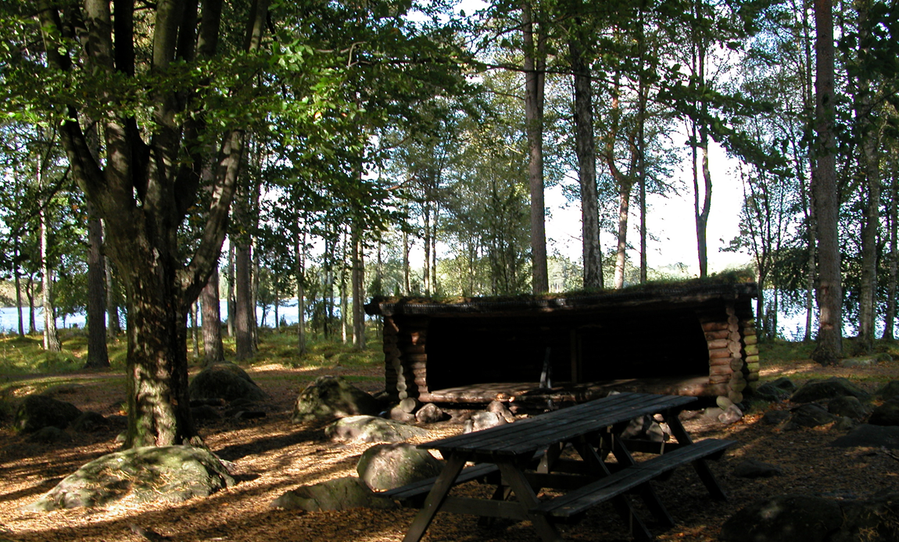
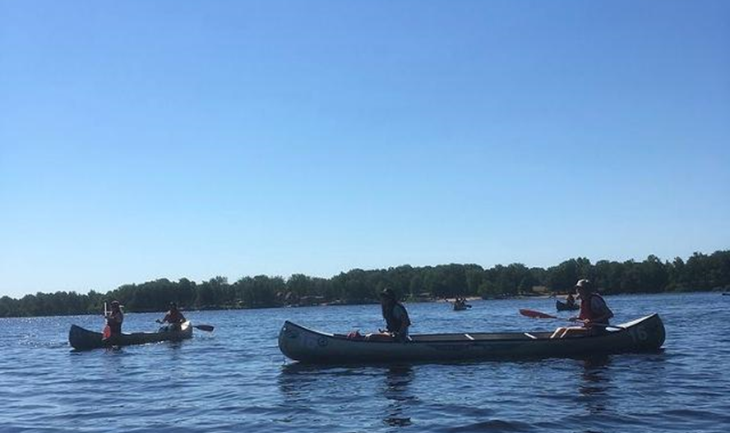
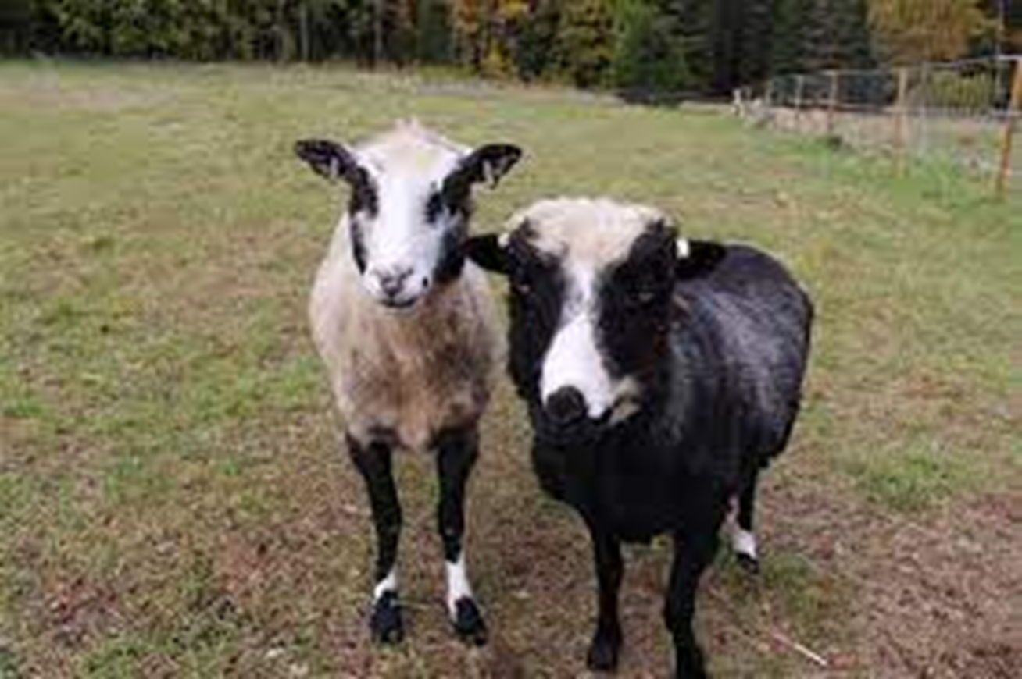
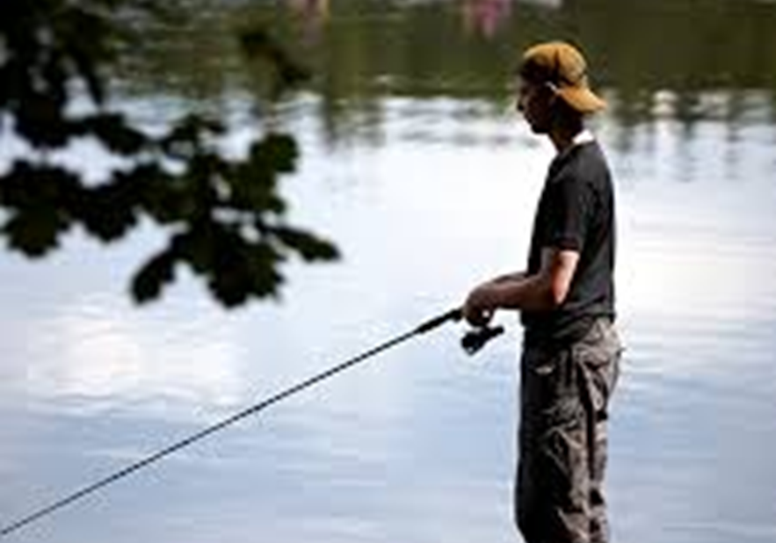
Sommarlovets program v.24-27
Såganäsläger v.24-25
läger med chans till
övernattning
Kanothajk 5/7
paddla i Helge Å över dagen
Ormakulla 28/6
träffa djur
Fiske 7/7
vem tar gammelgäddan?
Bejstorp 29/6 och 6/7
7-kamp
Brännbollstwist 8/7
blött, halt och galet kul

